Slide 1
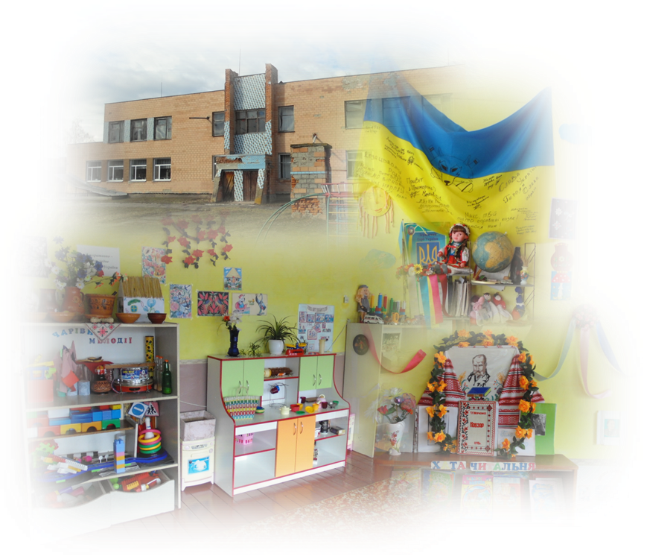
Презентація
досвіду роботи
Вишневецького дошкільного
навчального закладу «Вишенька»
Пирятинського району Полтавської області

Slide 2
Де знаходиться
“ Вишенька”?
с.Вишневе
вул. Урожайна, 5

Slide 3
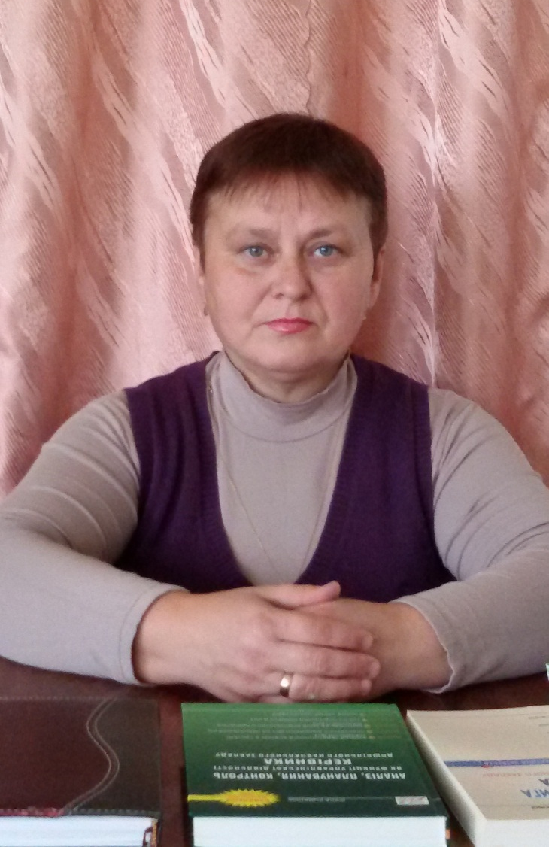
Даниленко Таїса Іванівна
Завідувач ДНЗ «Вишенька»
(с.Вишневе Пирятинський район)
Освіта: середня спеціальна (в 1987 році закінчила Прилуцьке педагогічне училище І.Я.Франка) Педагогічний стаж – 29 років.

Slide 4
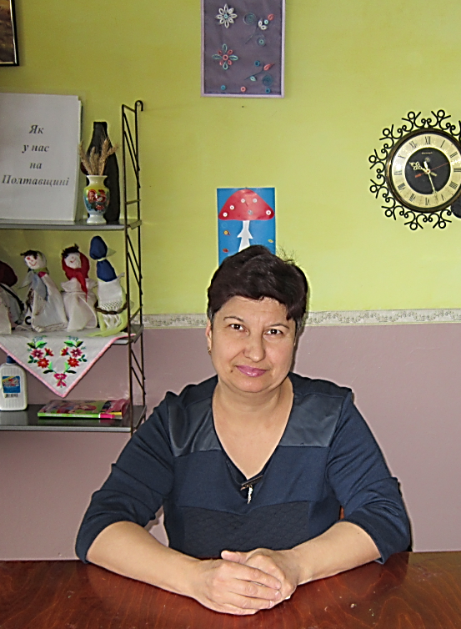
Самойлик Ірина Іванівна
Вихователь ДНЗ «Вишенька» (с.Вишневе Пирятинський район)
Освіта: середня спеціальна (в 1987 році закінчила Прилуцьке педагогічне училище І.Я.Франка) Педагогічний стаж – 29 років.

Slide 5
Обслуговуючий персонал:
помічник вихователя – Бугара Марія Володимирівна
кухар – Нергеш Євгенія Володимирівна
двірник – Реутас Любов Сергіївна

Slide 6
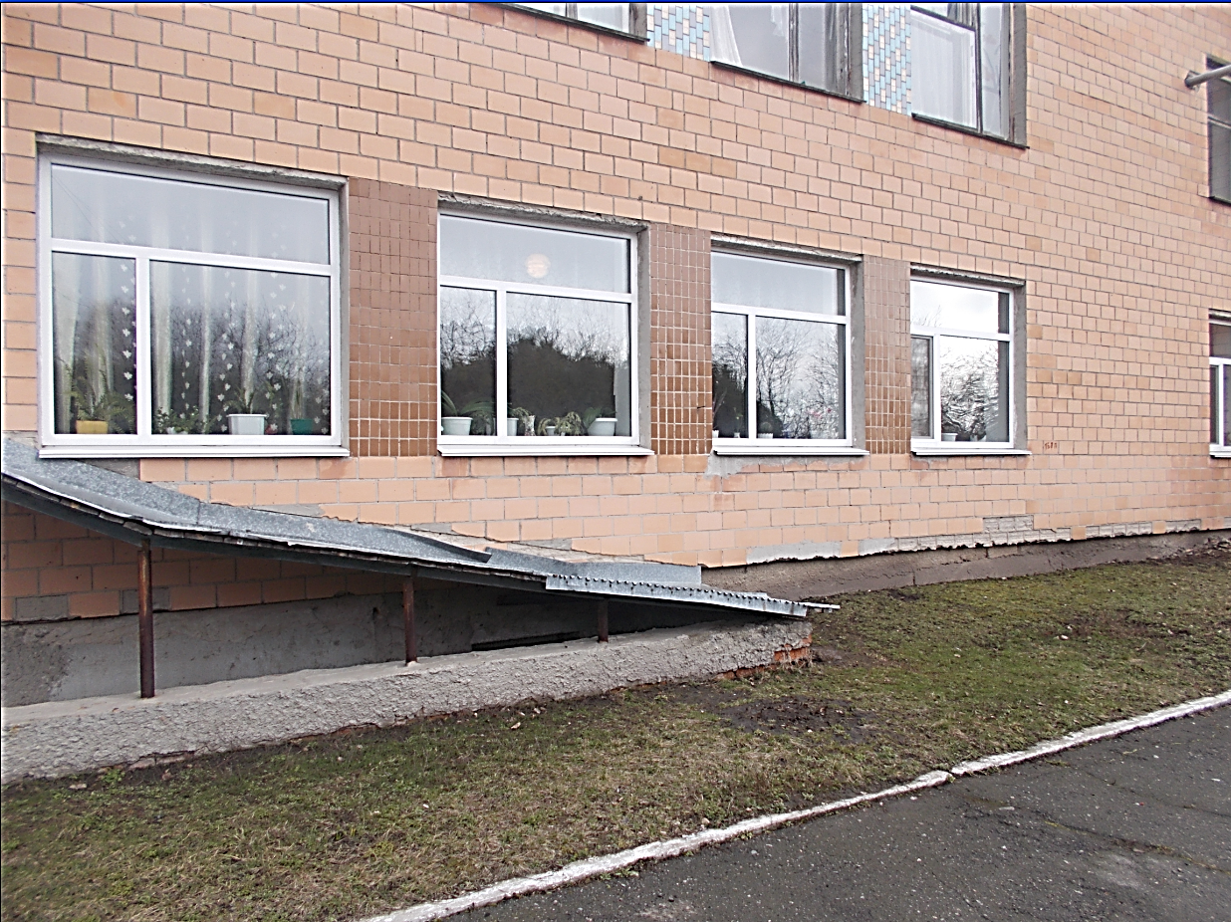
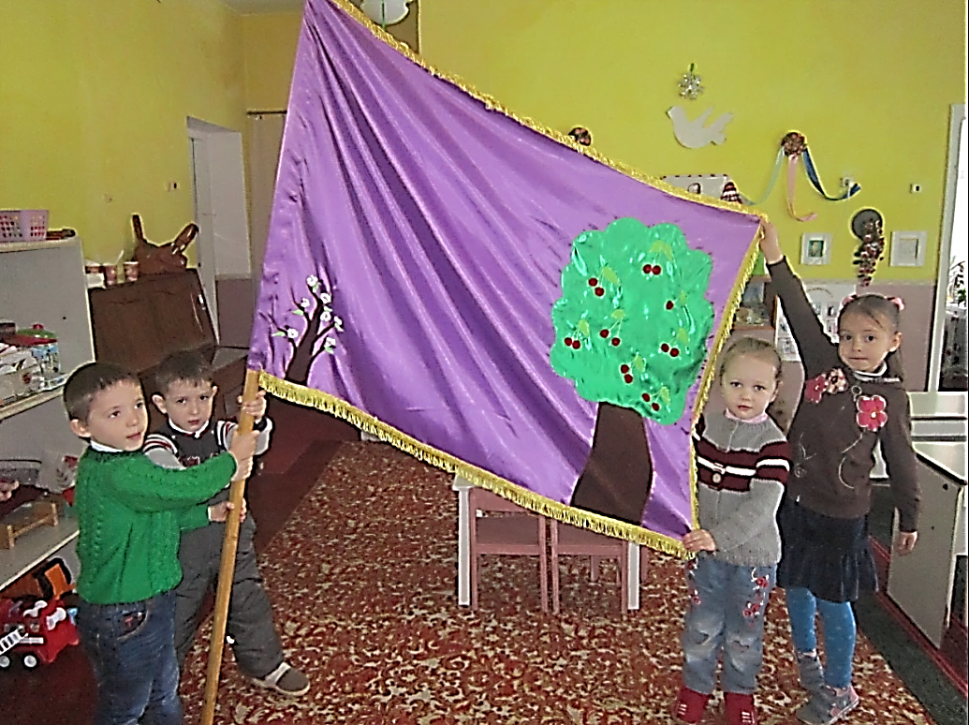
Наш садочок «Вишенькою» зветься Великий і просторий дім. Тут дітям весело і радісно живеться І дорослі піклуються про них.

Slide 7
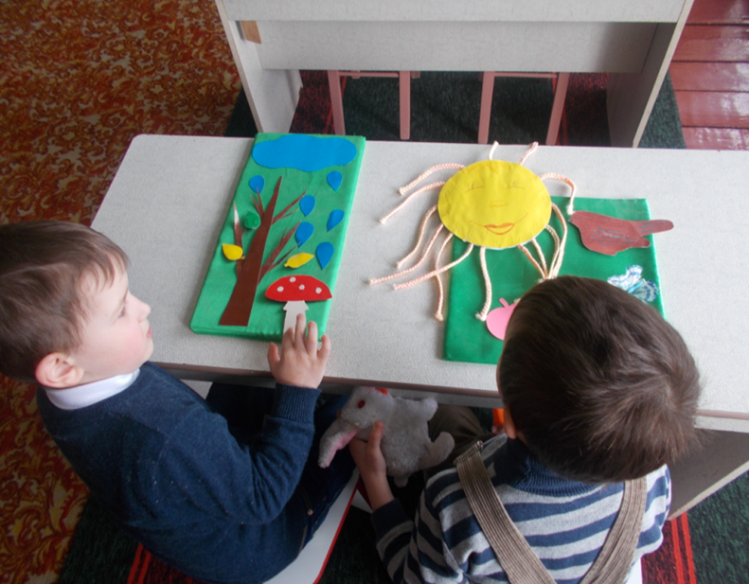
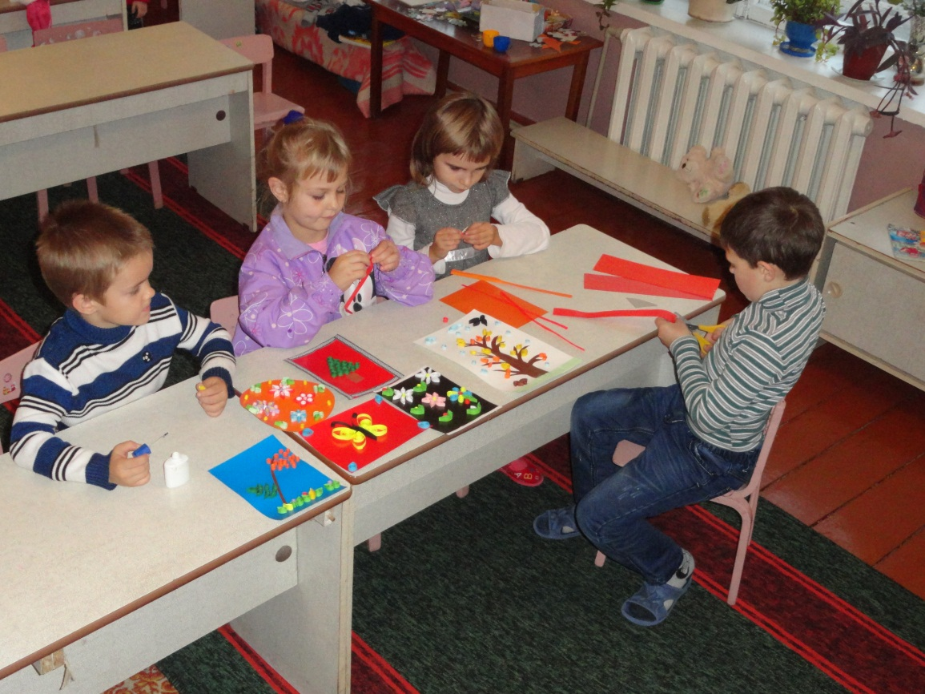
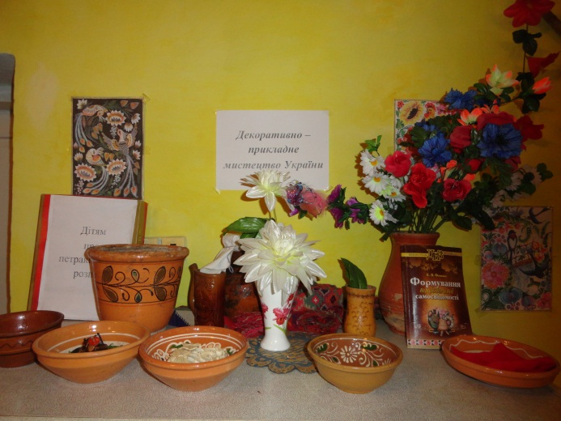
Створення умов для розвитку особистості дитини відповідно до її потенційних можливостей

Slide 8
Методична робота
Педагогічна рада
Тренінги
Майстер - класи
Форми методичної роботи
Ділові ігри
Консультації
Семінари
Кейс - технології

Slide 9
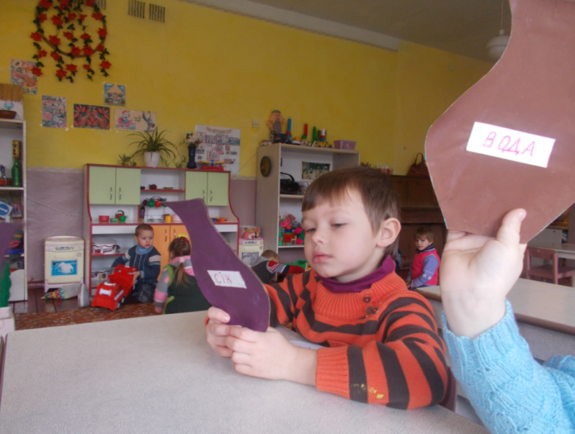
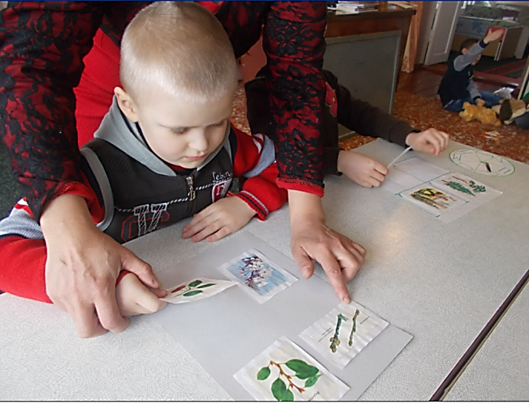
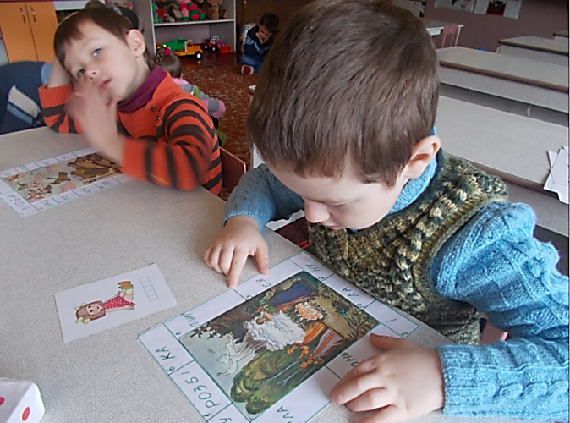
Проблема, над якою працює вихователь
«Мовленнєва компетенція дошкільників»

Slide 10
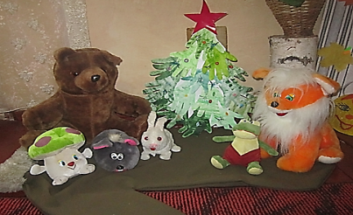
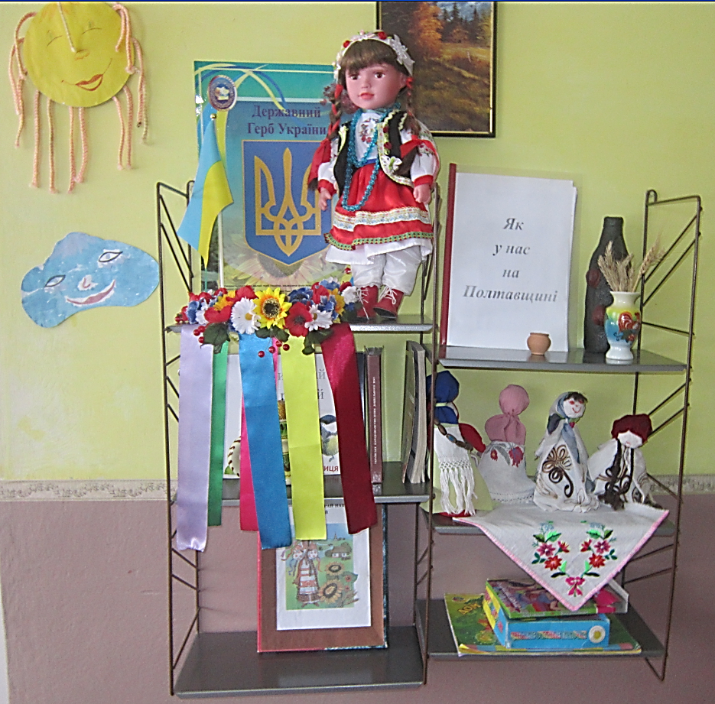
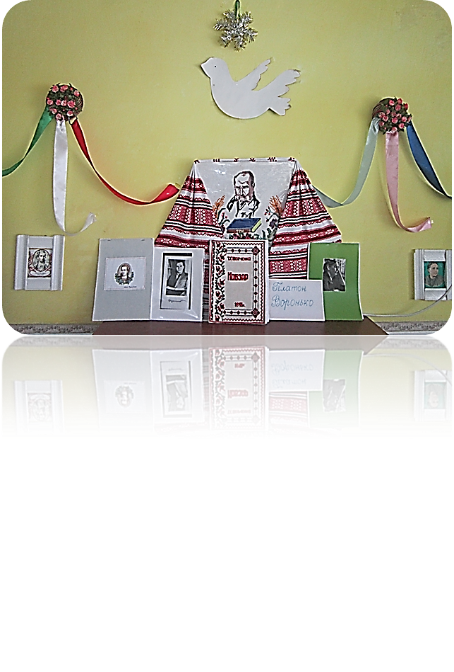
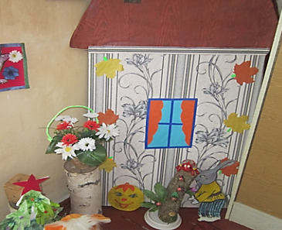
Методичний супровід
вирішення проблеми
Для реалізації цих завдань у нашій групі створено розвивальне середовище.

Slide 11
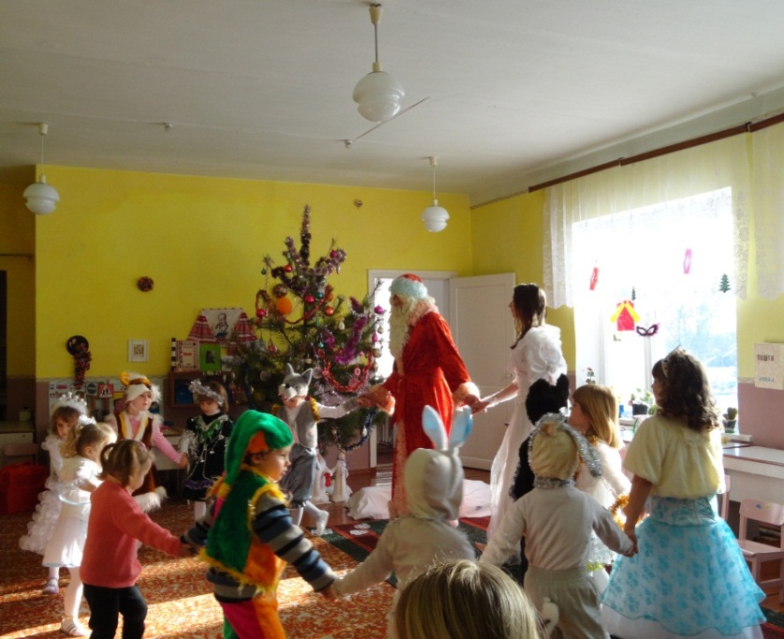
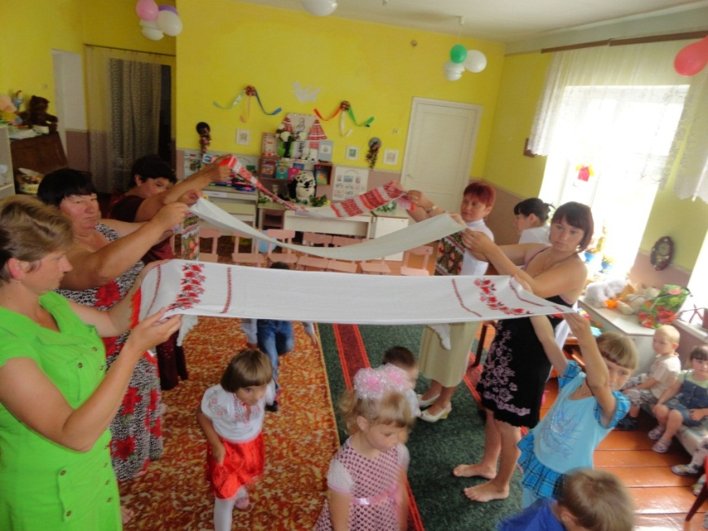
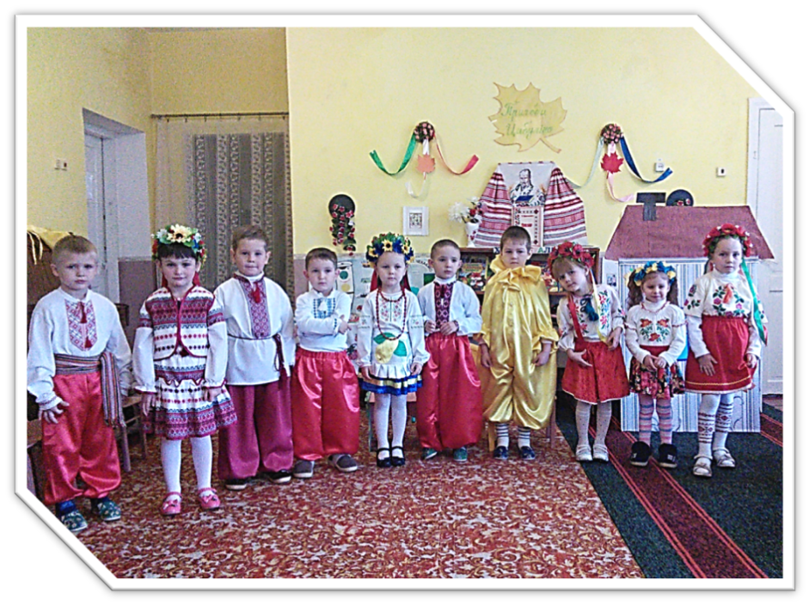
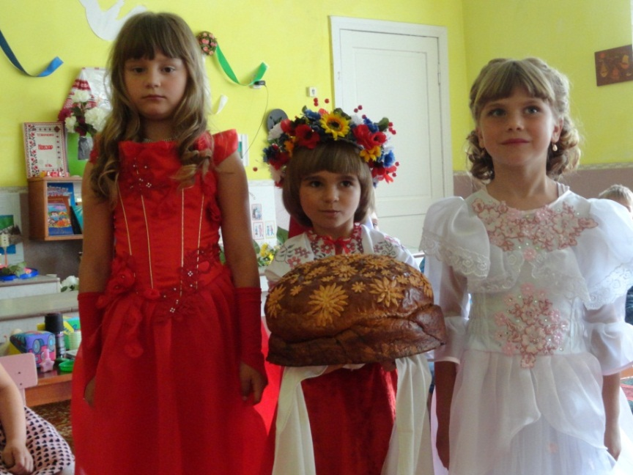
Невід’ємною частиною життя ДНЗ є організація та проведення святкових заходів

Slide 12
Робота з батьками, органами місцевого самоврядування та громадськістю
Виховання усвідомленого батьківства в родинах;
формування у батьків позитивних установок у спілкуванні з дитиною;
надання фахової допомоги у вихованні та навчанні дітей;
включення батьків у заходи дошкільного закладу;
створення єдиного освітнього просторув навчальному закладі та сім'ї;
співпраця з місцевою ЗОШ;
співпраця з спонсорами: Жданов О. І. - депутат районної ради, СТОВ “Цукровик”, фірма “Інтерагросервіс”, Баришівська зернова компанія .

Slide 13
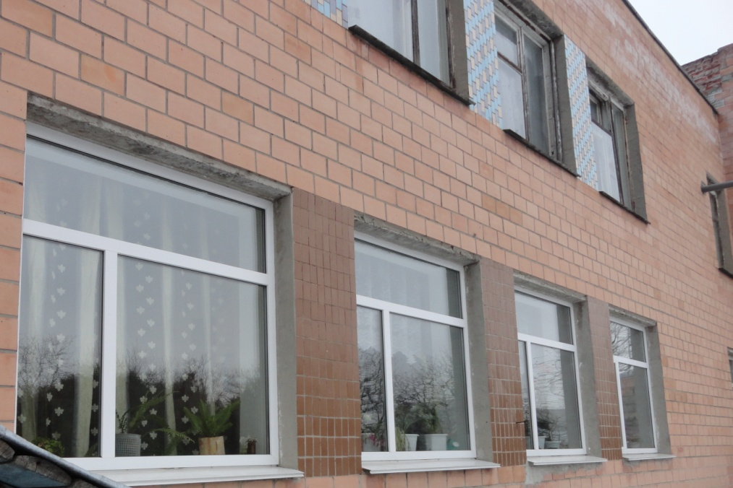
Зміцнення матеріально – технічної бази
Комп’ютерна техніка
Холодильне обладнання
Заміна вікон та дверей на енергозберігаючі

Slide 14
Дякуємо за увагу

